Slide 1
體驗學習

Slide 2
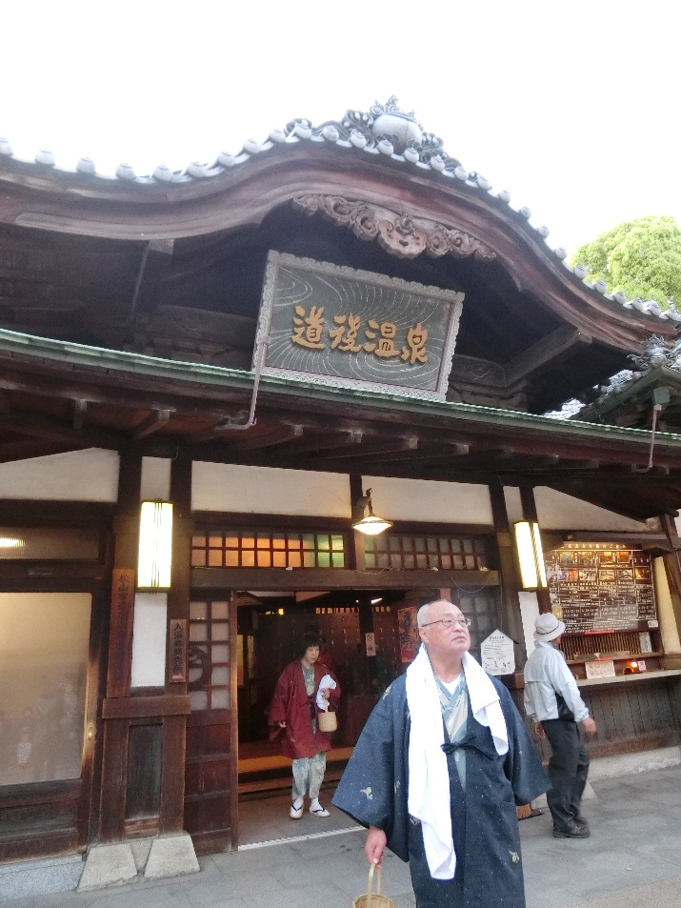
溫泉篇:
Step1:必須洗淨身子
Step2:泡進適當溫度的熱水中約10至30分鐘
Step3:起身or休息一下繼續
另有足湯
浴衣衣襟左上右下，內部盡量不穿

Slide 3
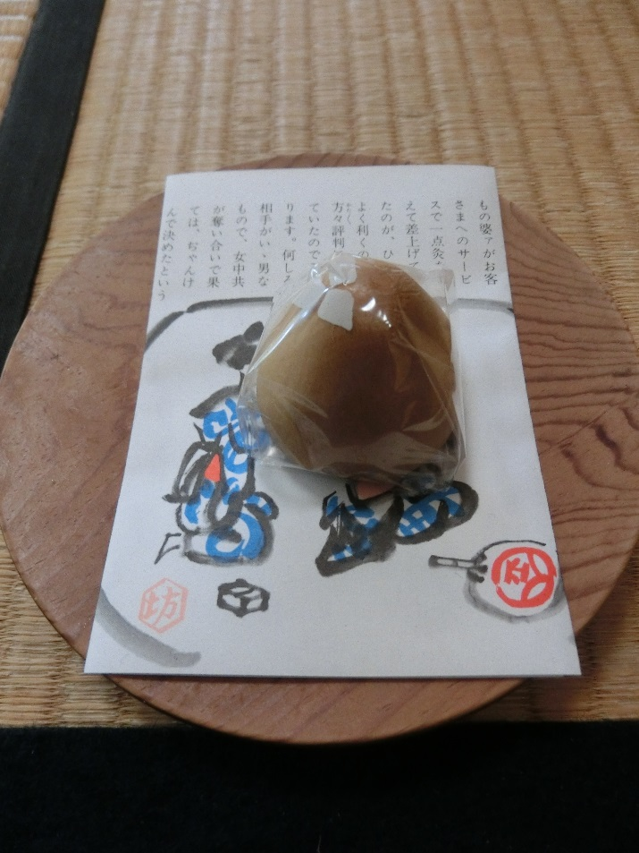
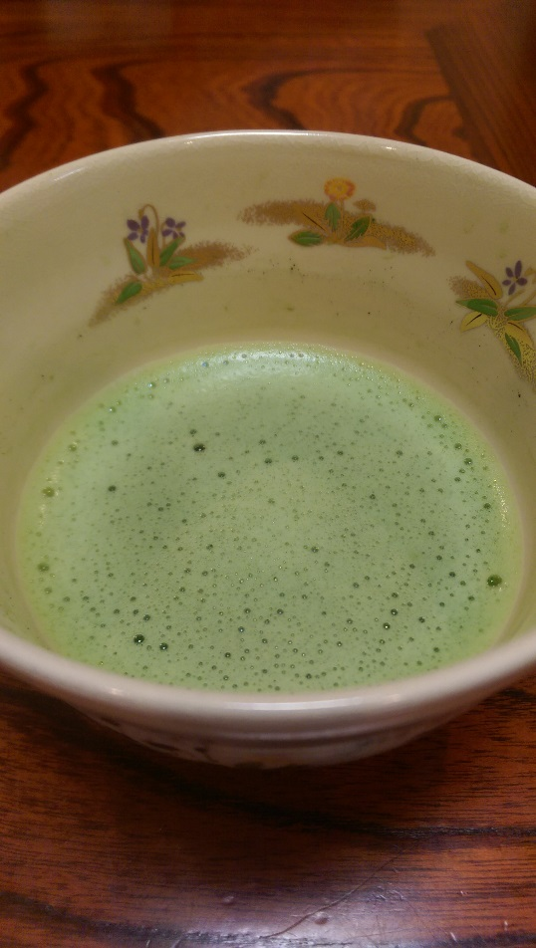
茶道篇:
Step1:跪坐(視個人接受程度)
Step2:吃和菓子(切成適合入口大小)
Step3:喝茶
順時鐘方向轉兩個直角
分三口半喝完(泡沫要喝乾淨)
逆時鐘方向轉兩個直角
Step4:將茶碗放回原位

Slide 4
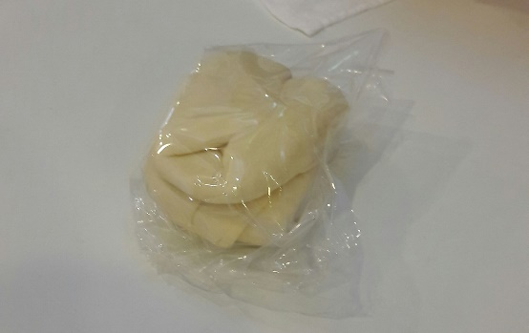
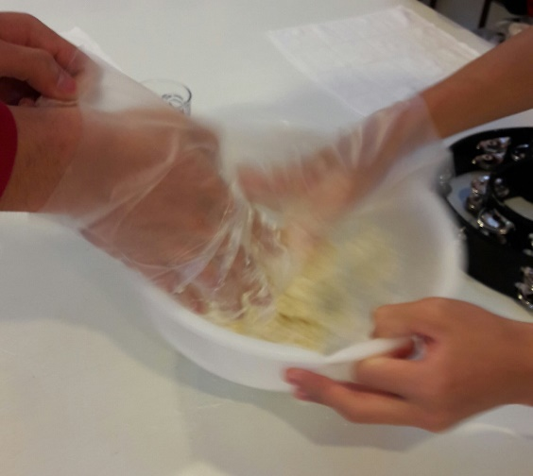
烏龍麵篇:
Step1:將所需粉料與水混合
Step2:揉壓麵團使其融合
Step3:實體影片欣賞
Step4:完成

Slide 5
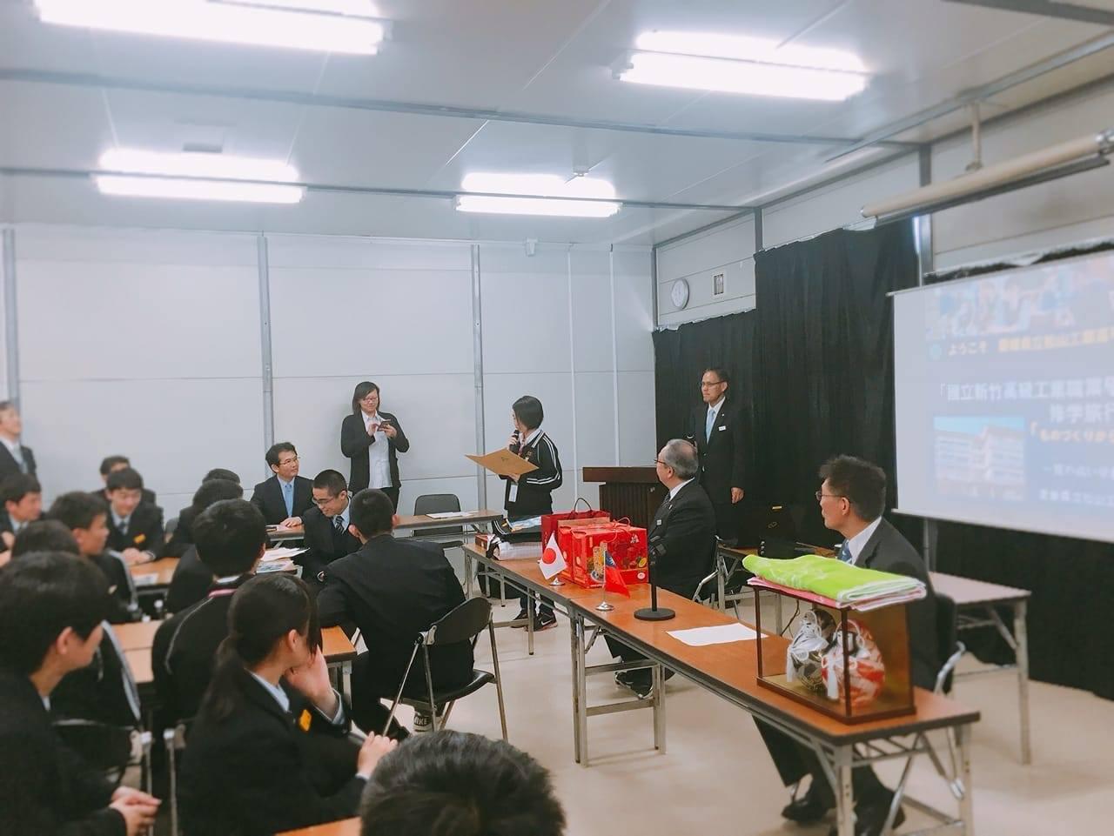
工校交流篇:
兩校交流儀式
兩校舍及科系介紹
校歌交流
球賽交際
校區參訪
社團參觀

Slide 6
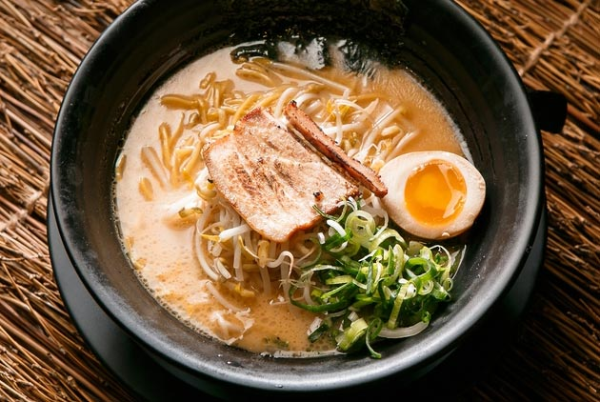
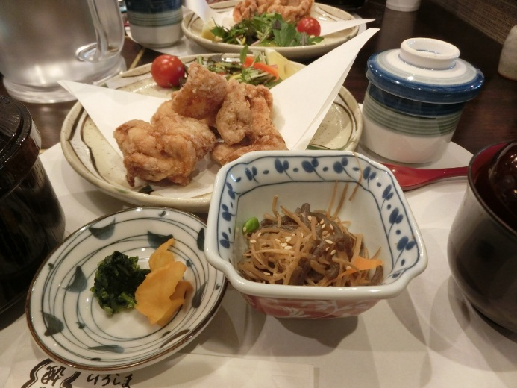
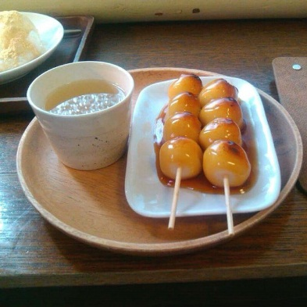
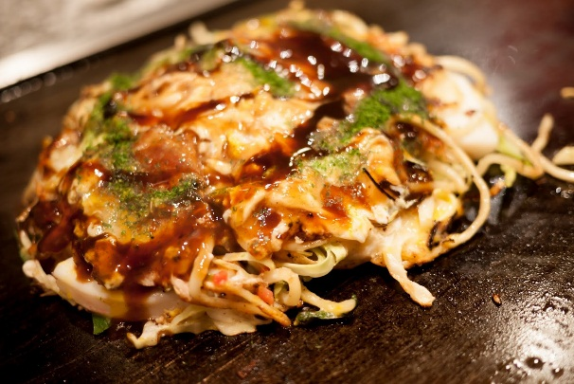
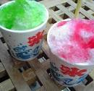
飲食篇:
日食偏重口味
拉麵湯頭濃郁滑順
烤糰子口感甜鹹交織
剉冰純粹淋糖漿無料
大阪燒DIY
和菓子DIY
抹茶

Slide 7
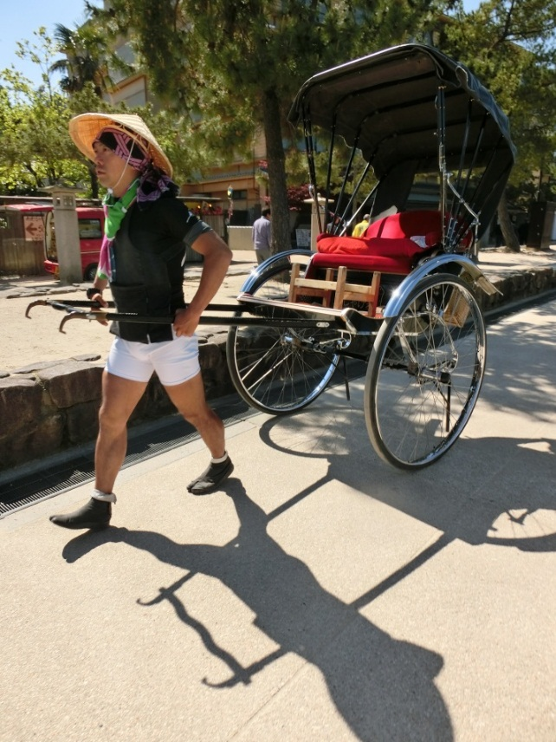
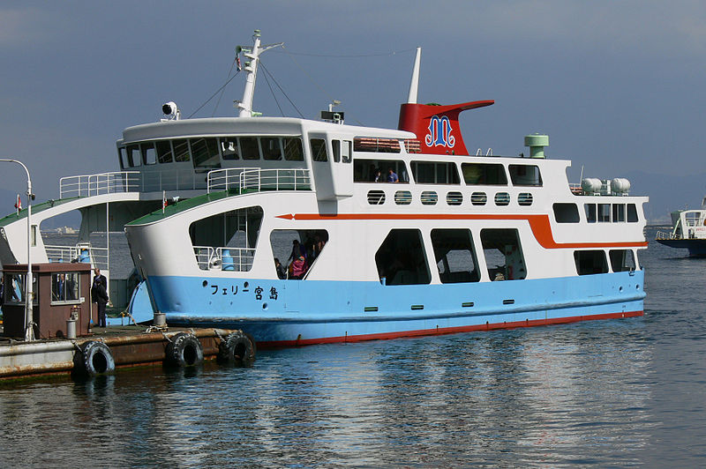
交通篇:
日本左駕
人力車
人車皆可上大渡輪
主要通勤工具電車、腳踏車

Slide 8
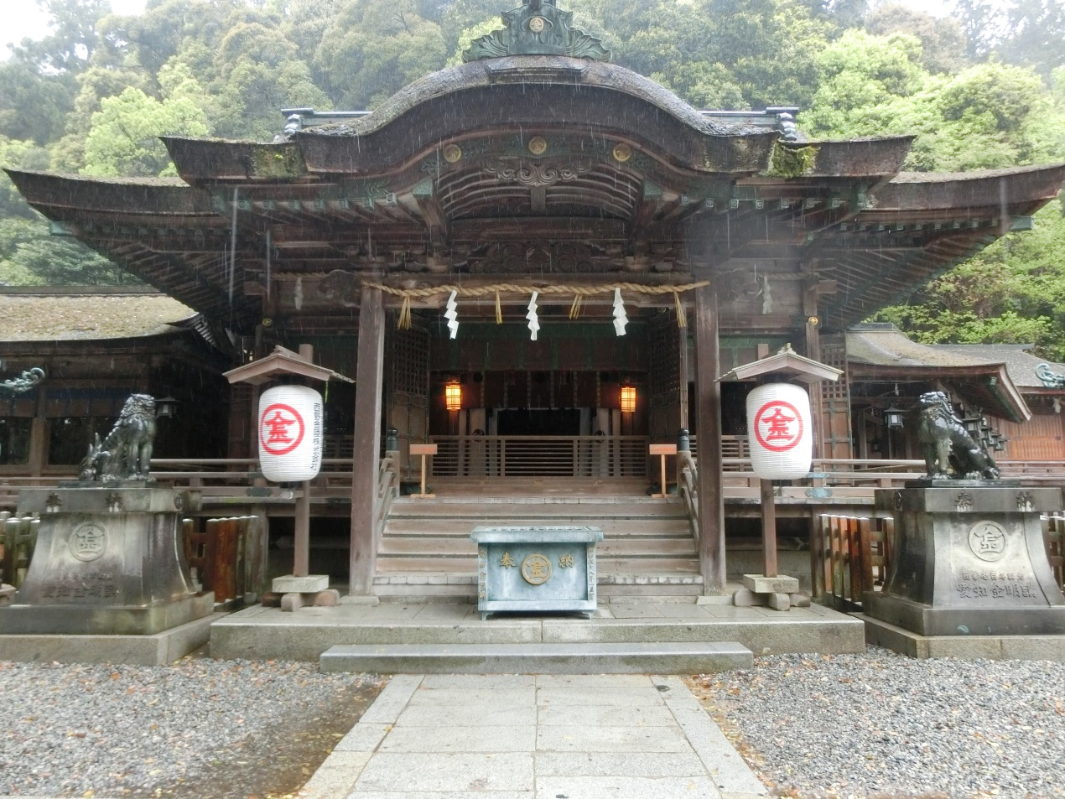
人文篇:
日人關東關西口音不同
神社參拜賽錢5元(諧音:有緣)
謙和有禮注重禮節
規矩守紀律
注重歷史古蹟完善保留
重視環境保育永續生長

Slide 9
END

